Slide 1
Havayolu Gelir Yönetimi:
Akademi Pratiğin Neresinde?
Ş. İlker Birbil

Slide 2
Havayolu Gelir Yönetimi?
Tahmin Yöntemleri
Müşteri Davranışları
İstatiksel araçlar
Eksik verilerin çözümlenmesi
Birey seçim modelleri
Fayda modelleri
Kapasite Kontrol
Tek Uçuşlu Problem
Ağ Problemi
Kontrol mekanizmaları
Statik ve dinamik modeller
Modelleme yaklaşımları
Çözüm yöntemleri
Bütünsel yaklaşım
Problemin ayrıştırılması
Açık Arttırma
Pazar Tepkisi Modelleri
Açık arttırma türleri
Oyun teorisi yaklaşımları
Talep fonksiyonları
Pazar paylaşımı
Gerçekleştirme
Ücretlendirme
Dinamik ücretlendirme
Promosyonlar
Veritabanı yönetimi
Organizasyon yapısı

Slide 3
Neden?
Amerikan Havayolları
1.4 Milyar USD Ek Gelir
(1988-1991)
THY
“Airmax 6.0 Revenue Manager”
Öngörülen Gelir Artışı: %5
(2005)
İngiliz Havayolları
Gelirde %1 Artışın Karşılığı:
Yıllık 70 Milyon GBP
(2000)

Slide 4
Sunum İçeriği
Giriş ve Tanımlar
Akademi
Pratik
Sonuç ve Öneriler
Pratik
Akademi

Slide 5
Temel Kavramlar
Havayolu Gelir Yönetimi
Çifte Rezervasyon
Tek Uçuş ve Ağ Problemleri
İptal ve Yakma
Bir uçuş ağındaki uçakların kapasitelerinin belirli bir zaman dilimi içinde farklı ücret sınıfları arasında geliri en yüksekleyecek şekilde atanması
Uçuştan önce rezervasyonun iptali
Kalkış sırasında uçağa gelmeme
Bilet yakma ve iptalleri gözönünde tutarak uçağa (sınıfa) kapasitesi üzerinde rezervasyon kabul etme
Uçuş kapasitesinin sınıflara atanması
Tüm uçuşların kapasitelerinin ayrılması

Slide 6
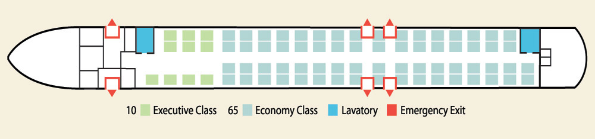
Tek Uçuş Problemi
Zaman Çizelgesi
Rezervasyon
Başlangıcı
Rezervasyon
Sonu

Slide 7
Ağ Problemi
MOW
AMS
JFK
IST
Rota 1:
CAI → IST → MOW
Rota 2:
IST → MOW
THR
CAI
Merkez ve Uç Noktalar
(Hub-and-Spoke)

Slide 8
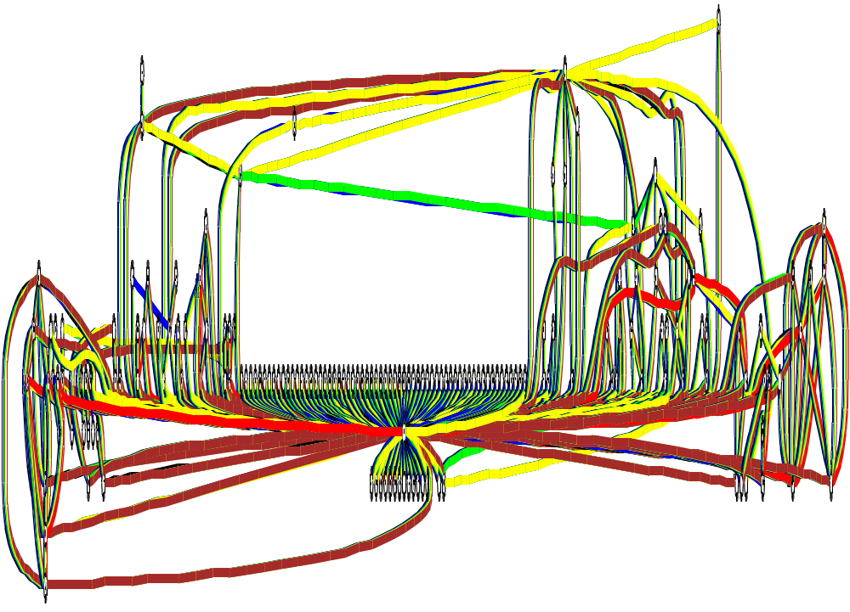
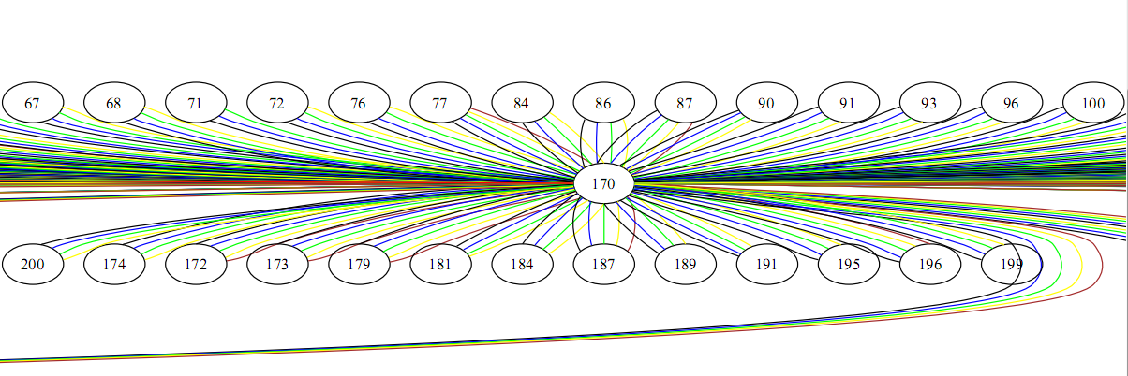
Uçuş Ağı ve Rotalar
600.000 Uçuş Rotası

Slide 9
Kontrol Politikaları ve Modeller
Teklif Fiyatlama
Rezervasyon Limitleri ve Koruma Aralıkları
Statik Modeller
Dinamik Modeller
Talep edilen yer için beklenen gelire göre atama yapılması
Parçalı ya da iç içe geçecek şekilde uçak kapasitesinin önceden paylaştırılması
Kapasitenin sınıflara rezervasyon süresinin başında atanması
Kapasitenin zaman içinde ayrılacak yerden beklenen gelirin tahminine göre atanması

Slide 10
Statik Model
Zaman Çizelgesi
Rezervasyon
Başlangıcı
Rezervasyon
Sonu

Slide 11
Dinamik Model
Zaman Çizelgesi
Rezervasyon
Başlangıcı
Rezervasyon
Sonu

Slide 12
Statik Model ile Dinamik Yaklaşım
Zaman Çizelgesi
Rezervasyon
Başlangıcı
Rezervasyon
Sonu

Slide 13
Çözüm Yöntemleri
Tek Uçuş
Dinamik programlama
Markov karar süreçleri
Doğrusal programlama
Simulasyon
Sezgiseller
Ağ Problemi
Bütünsel yaklaşımlar
Ayrıştırma

Slide 14
Ayrıştırma
MOW
AMS
JFK
IST
Rota 1:
CAI → IST → MOW
Rota 2:
IST → MOW
THR
CAI

Slide 15
Ayrıştırma
Rota 1:
CAI → IST → MOW
Rota 2:
IST → MOW
Zaman Çizelgesi
Rezervasyon
Başlangıcı
Rezervasyon
Sonu
(Rota 1)
Rezervasyon
Sonu
(Rota 2)

Slide 16
Çözüm
600.000 Uçuş Rotası
6-8 Saat Çözüm Süresi

Slide 17
Akademi – Pratik
Türkiye’deki uygulamaların az bilinmesi
Varsayımlar, varsayımlar, varsayımlar...
Çalışmaların teknik seviyede kalması
Ağ modellerinin tam anlamıyla çözülememesi
Uygulanabilir değil optimum çözümde ısrar
Gelir yönetimi ile ücretlendirmeyi birleştirememe

Slide 18
Pratik – Akademi
Yeni sistemlere karşı direnç
Kolayca Türkiye dışındaki çözümlere yönelme
Akademiye karşı zaman zaman güvensizlik
Sezgisel ve basit çözümler ile yetinme
Yeni akademik çalışmaları takip etmeme
Geri dönüşü uzun vadede olacak işlere katılmama

Slide 19
Sonuç ve Öneriler
Akademik çalışmaların pratik karşılıkları yaratılabilir
Türkiye’de bu konuda bilgi birikiminin hızla artıtığı gözardı edilmemeli
Tek uçuşlu çözümlerden ağ problemlerine geçecek daha çok çalışmaya ihtiyaç var
Kapasite atama problemlerinin ücretlendirme de göz önünde tutularak çözülmesi gerekli
Birlikte çalışma kanallarını geliştirmenin yolları aranmalı

